Slide 1
En route pour la lune
© Wikipedia.org

Slide 2
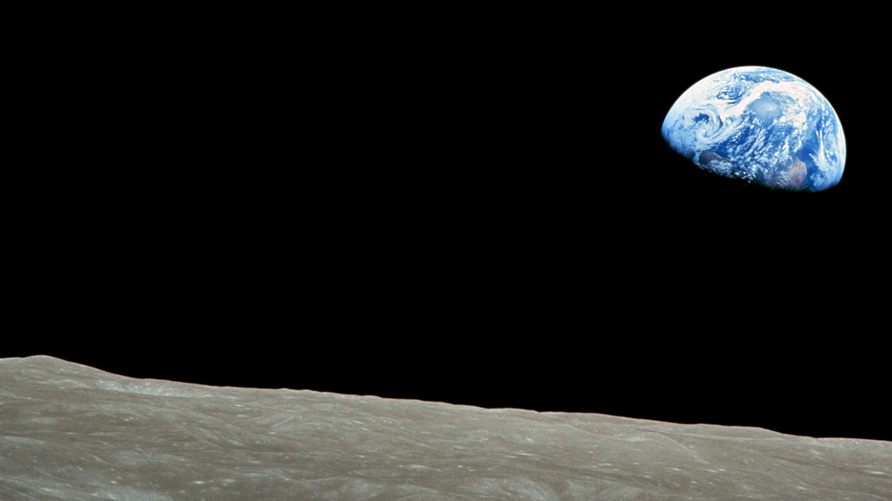
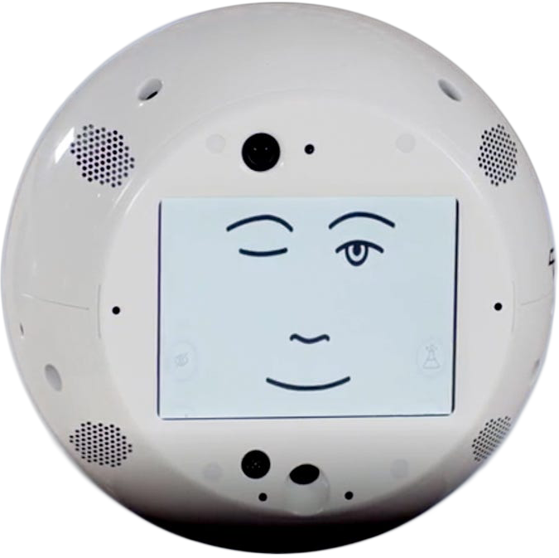
« Bonjour les enfants,
Je m'appelle Cimon, je vis sur la Station spatiale internationale (ISS) et aujourd'hui, je vais vous raconter de grandes choses sur la Lune".
© Wikipedia.org

Slide 3
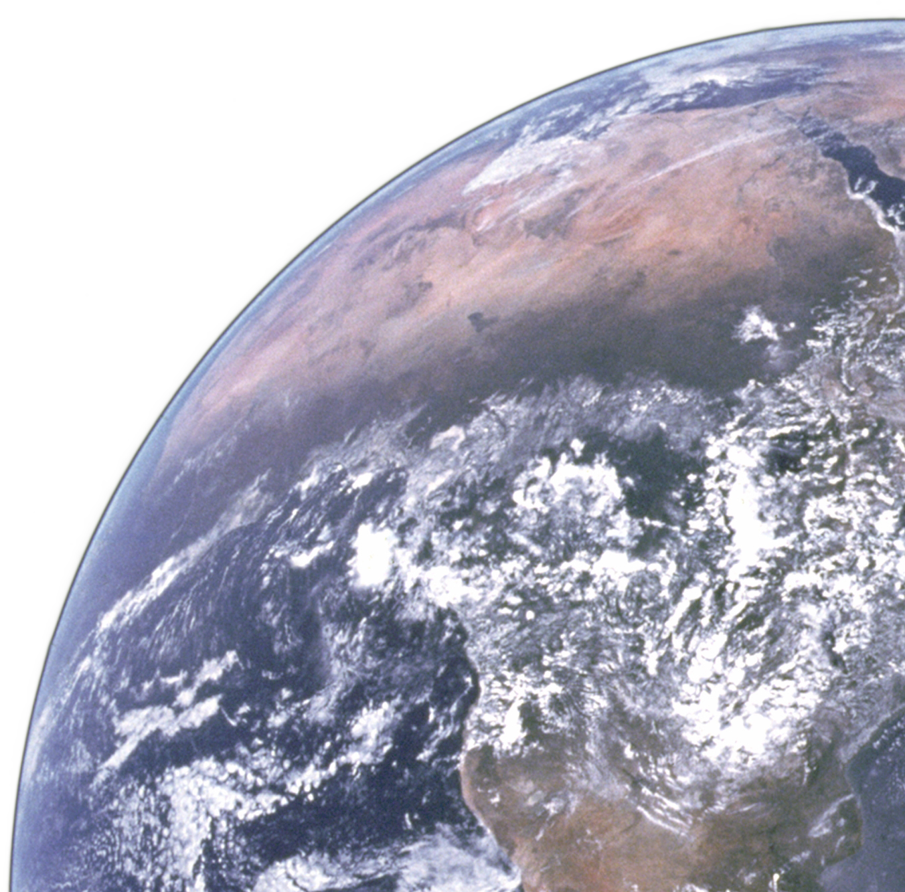
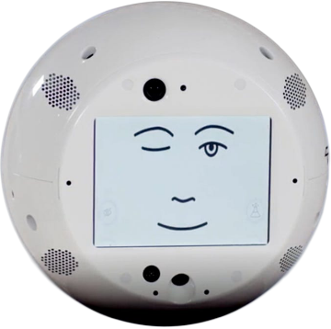
"La Lune est environ quatre fois plus petite que la Terre et donc la cinquième plus grande lune de notre système solaire".
© Wikipedia.org

Slide 4
"La Terre n'a qu'une seule Lune. Les autres planètes de notre système solaire en ont souvent deux ou plus. Jupiter et Saturne ont 60 lunes chacune ! Seuls Mercure et Vénus n’en n’ont pas.
© Wikipedia.org

Slide 5
"Comment se forme une lune ? Il y a plus d'une façon.
Un astéroïde vole dans l'orbite d'une planète et la force gravitationnelle l'y maintient.
Un astéroïde entre en collision avec une planète, provoquant le détachement d'un morceau. La force gravitationnelle maintient ce morceau en orbite. Nous pensons que ça s'est passé ainsi avec la Terre et la Lune.
© spektrum.de

Slide 6
"Saviez-vous que nous voyons toujours le même côté de la Lune ? Pourquoi ? Chaque mois, la Lune fait une fois le tour de la Terre et tourne exactement une fois sur son propre axe. Cela signifie que le même côté pointe toujours vers la Terre, comme si elle était attachée au même endroit."
© Wikipedia.org

Slide 7
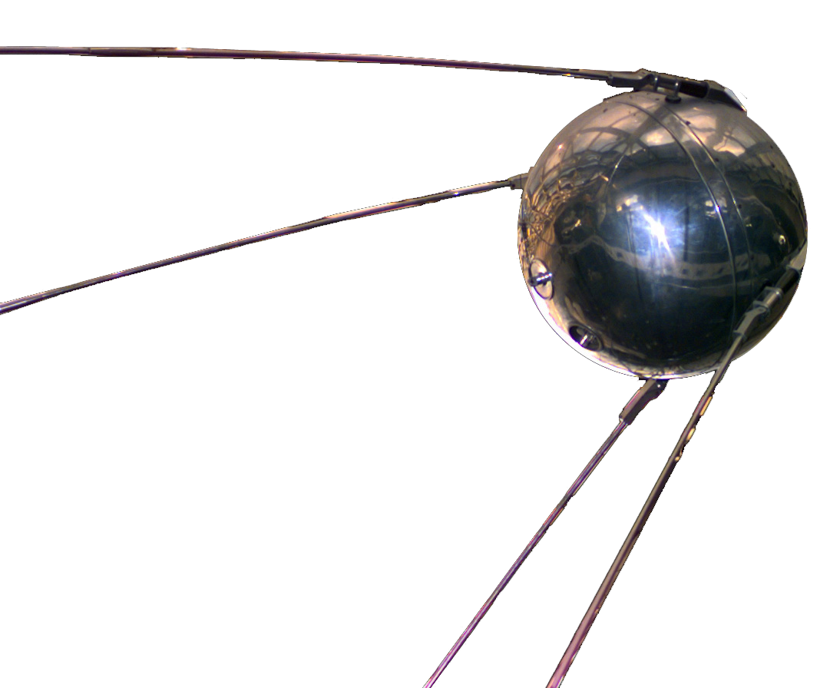
"Aller sur la Lune était à l'origine une course entre la Russie et l'Amérique. La Russie a été la première à lancer un satellite, Spoutnik 1, le 4 octobre 1957".
© Wikipedia.org

Slide 8
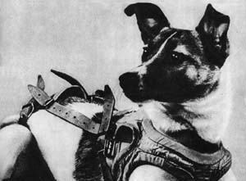
"Le premier être vivant dans l'espace n'était pas un homme ou un singe, mais un chien. La Russie a de nouveau été plus rapide que les Américains et a envoyé le chien Laika dans l'espace pendant une semaine. Cela l'a rendue célèbre dans le monde entier, mais Laïka est malheureusement morte au cours de cette mission dans le satellite Spoutnik 2".
© Wikipedia.org

Slide 9
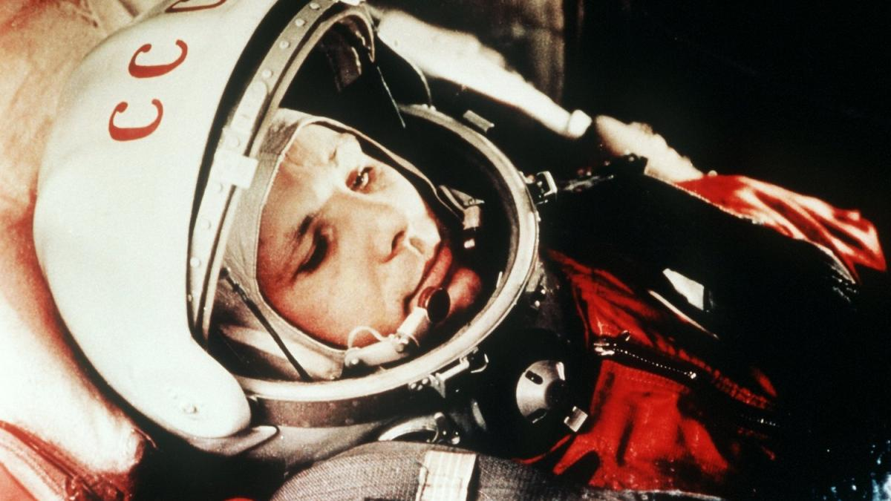
"Le premier homme dans l'espace a été Youri Gagarine. Là encore, la Russie a été plus rapide que les Américains. Le 12 avril 1961, le cosmonaute russe, qui ne mesurait que 1,57 mètre, a fait le tour de la Terre dans le vaisseau spatial Vostok 1 et en est revenu sain et sauf.
© welt.de

Slide 10
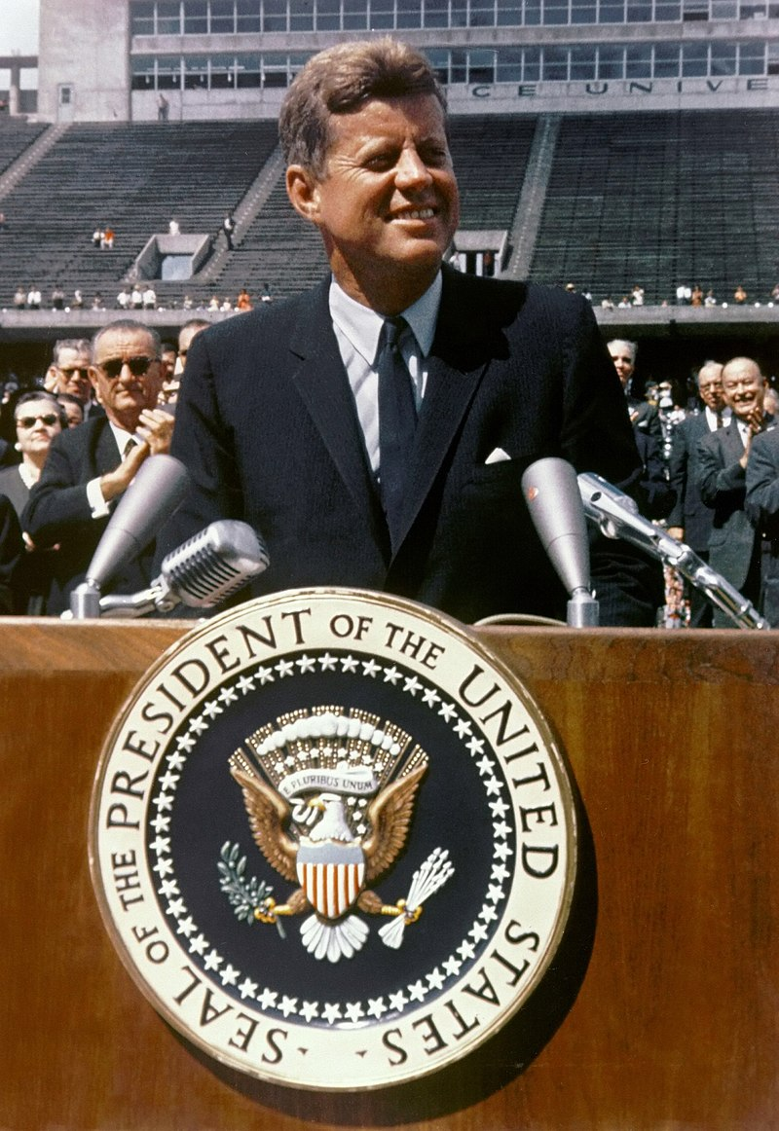
"Les Américains ont été très déçus et le président de l'époque, John F. Kennedy, a annoncé peu de temps après le vol de Gagarine que les États-Unis allaient envoyer un homme sur la Lune et le ramener sur Terre en toute sécurité avant la fin de la décennie. Ce fut le début de la course vers la Lune".
© Wikipedia.org

Slide 11
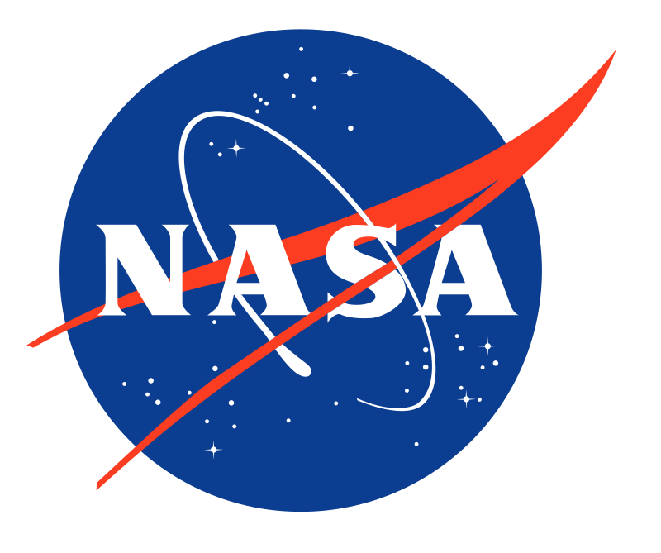
« La NASA (National Aeronautics and Space Administration), l’agence spatiale américaine, fondée en 1958, avait déjà effectué de nombreux essais et lancements de fusées lorsque John F. Kennedy a fait son annonce. Avec le programme Mercury, les Américains ont également réalisé avec succès leur premier vol spatial habité".
© wikipedia.org

Slide 12
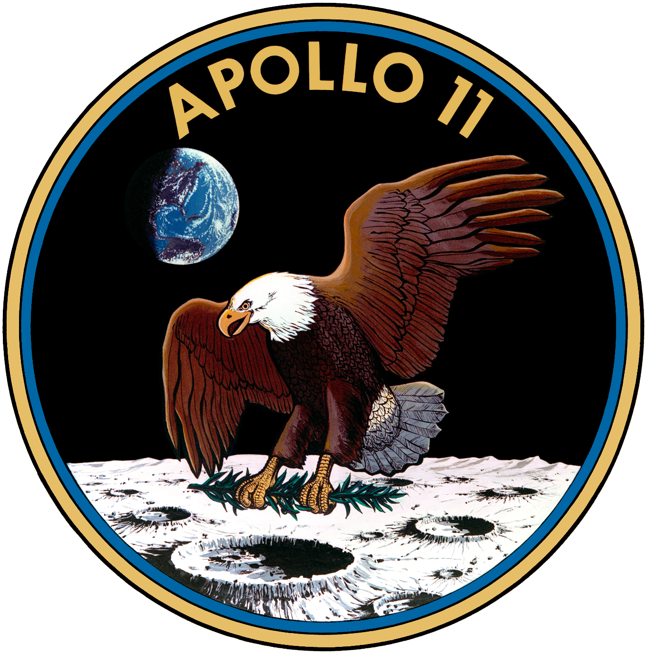
"Il y a eu d'autres programmes comme Gemini, mais c'est avec Apollo que nous sommes vraiment allés sur la Lune. Après plusieurs tentatives, c'est avec Apollo 11 que les Américains ont finalement marché sur la Lune - et sont rentrés chez eux en toute sécurité - en remportant la course vers la Lune !
© wikipedia.org

Slide 13
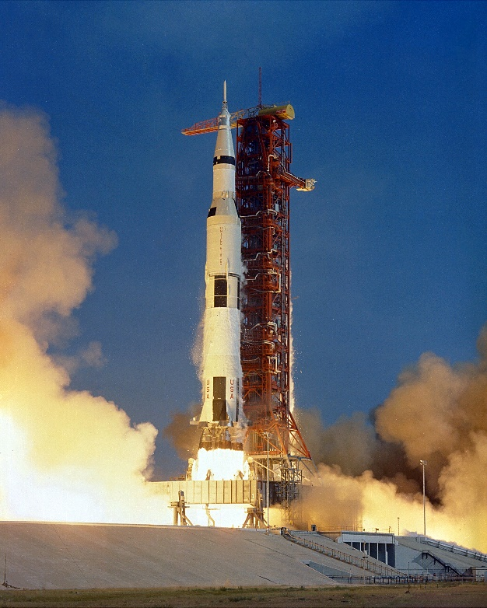
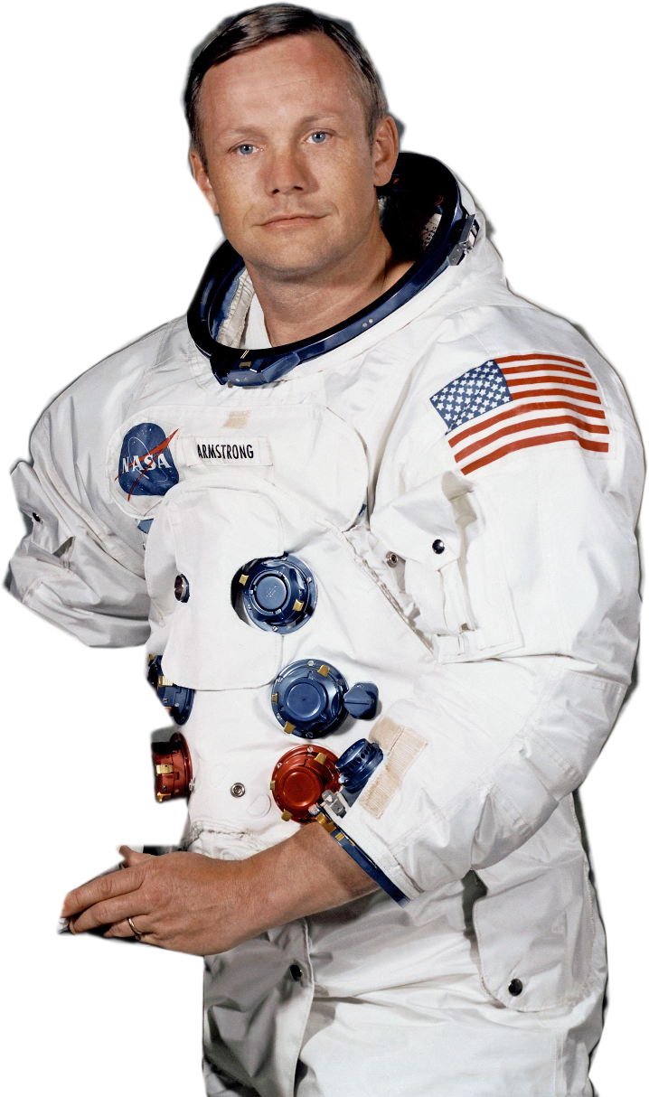
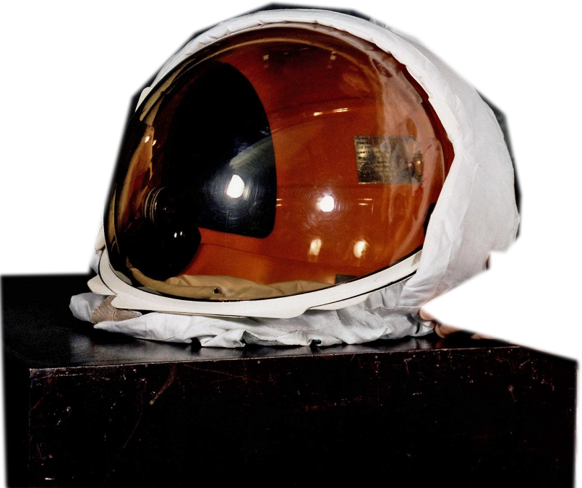
"Le 21 juillet 1969, Neil Armstrong a été la première personne à poser le pied sur la lune. Le voyage a duré plus de 3 jours. Les astronautes s'y sont rendus à bord de la fusée Saturn 5. Elle a atteint une vitesse de 39000 km/h, plus rapide qu'une balle !"
© Wikipedia.org

Slide 14
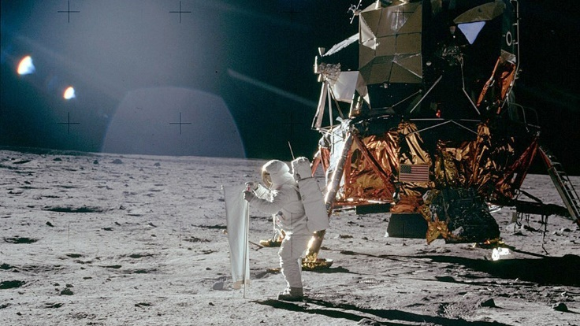
"Depuis lors, il y a eu 5 autres missions habitées réussies sur la Lune. Mais c'était il y a presque 50 ans maintenant. Il est très dangereux, coûteux et difficile d'emmener des gens sur la Lune et de les ramener..."
© Wikipedia.org

Slide 15
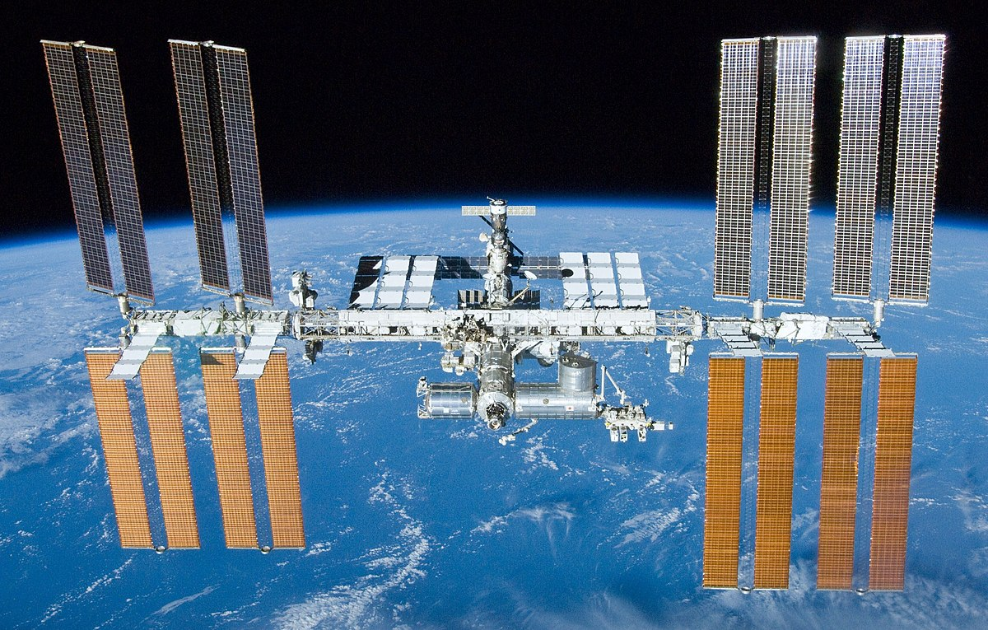
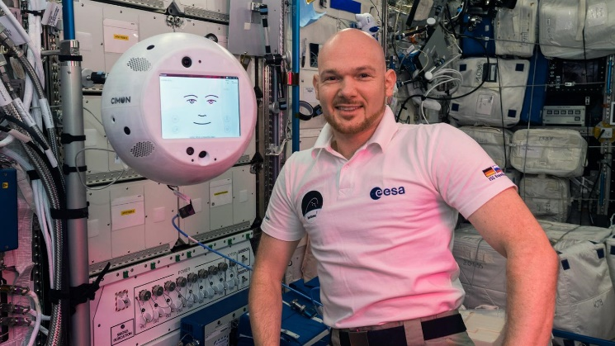
"Les humains sont toujours allés dans l'espace. Depuis, l'endroit le plus connu des astronautes est la Station spatiale internationale (ISS)".
© Wikipedia.org

Slide 16
"Mais on parle à nouveau de la Lune. La première destination est l'orbite de la Lune. C'est là que sera installée la passerelle lunaire. Une nouvelle station spatiale qui peut être utilisée comme une "station-service d'autoroute" vers des planètes plus éloignées comme Mars".
© esa

Slide 17
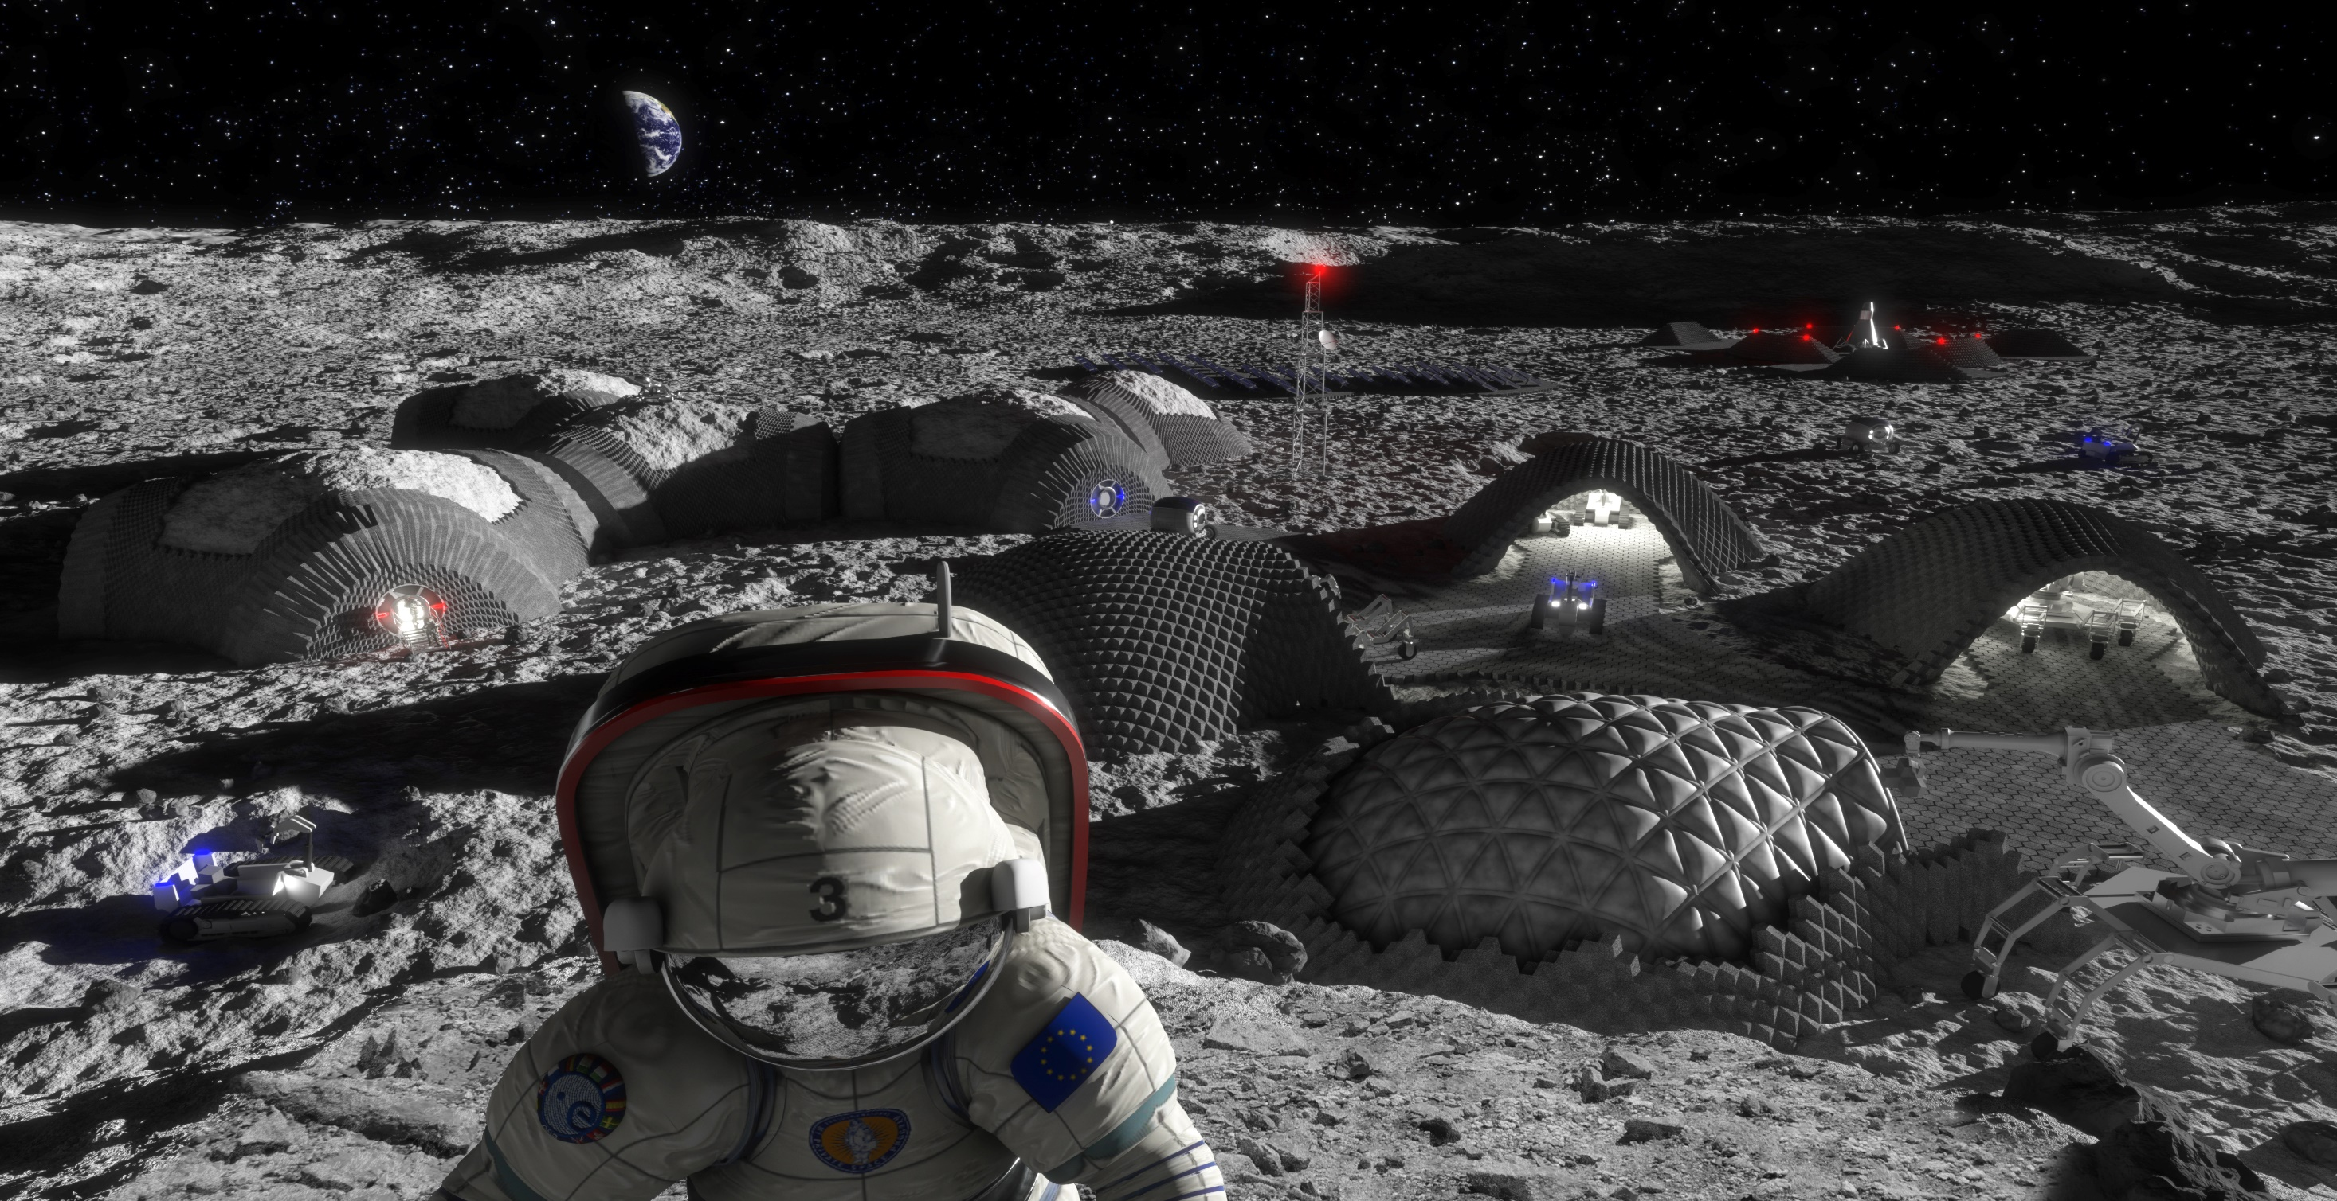
"Les humains aussi veulent retourner sur la Lune. Il y a même des idées pour un village sur la Lune, afin que les gens puissent y vivre et y faire des recherches pendant une plus longue période".
© esa

Slide 18
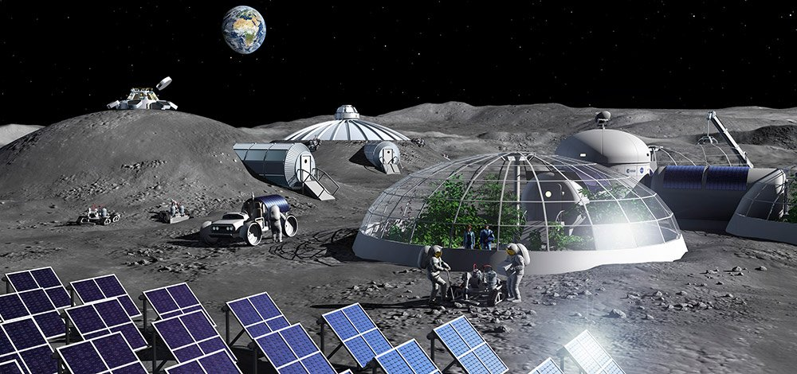
"Une autre idée consiste à extraire des matières premières de la lune pour en faire du carburant. Celui-ci sera ensuite utilisé par les futurs vaisseaux spatiaux pour atteindre des destinations plus lointaines comme Mars".
© esa

Slide 19
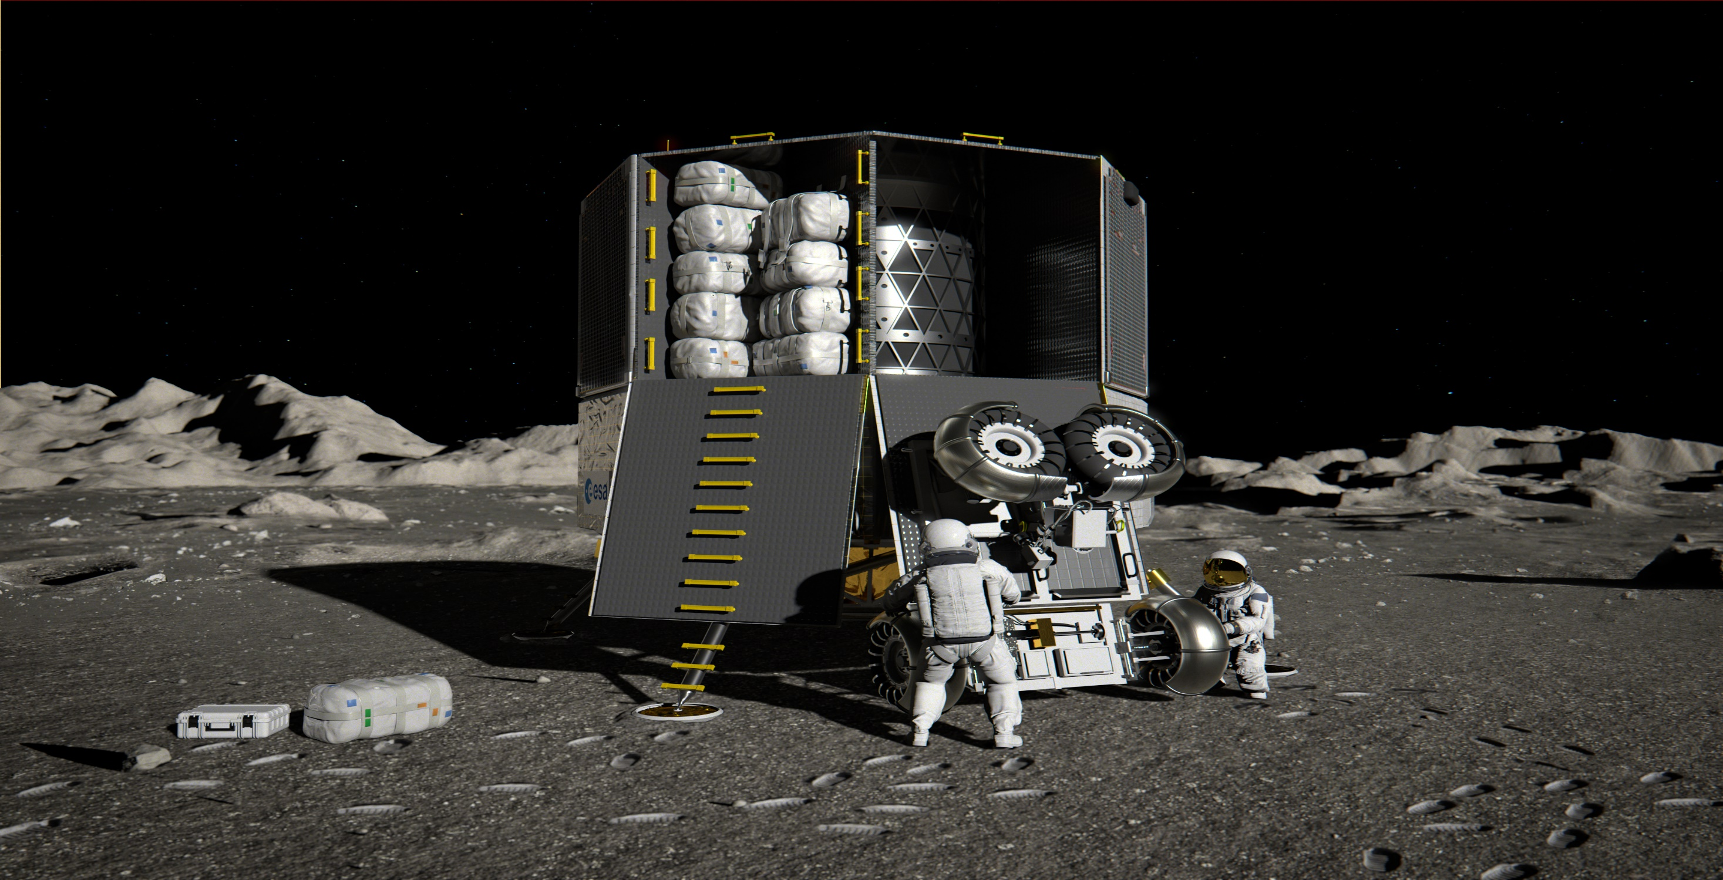
"Nous aussi, les Européens, voulons aller sur la Lune, avec le grand atterrisseur logistique (EL3). Il fera beaucoup de choses différentes, la première sera d‘explorer les pôles encore inexplorés de la Lune. Pour ce faire, l’EL3 peut transporter divers outils ou véhicules. Il dispose également d'une installation permettant d'envoyer des échantillons sur Terre".
© esa

Slide 20
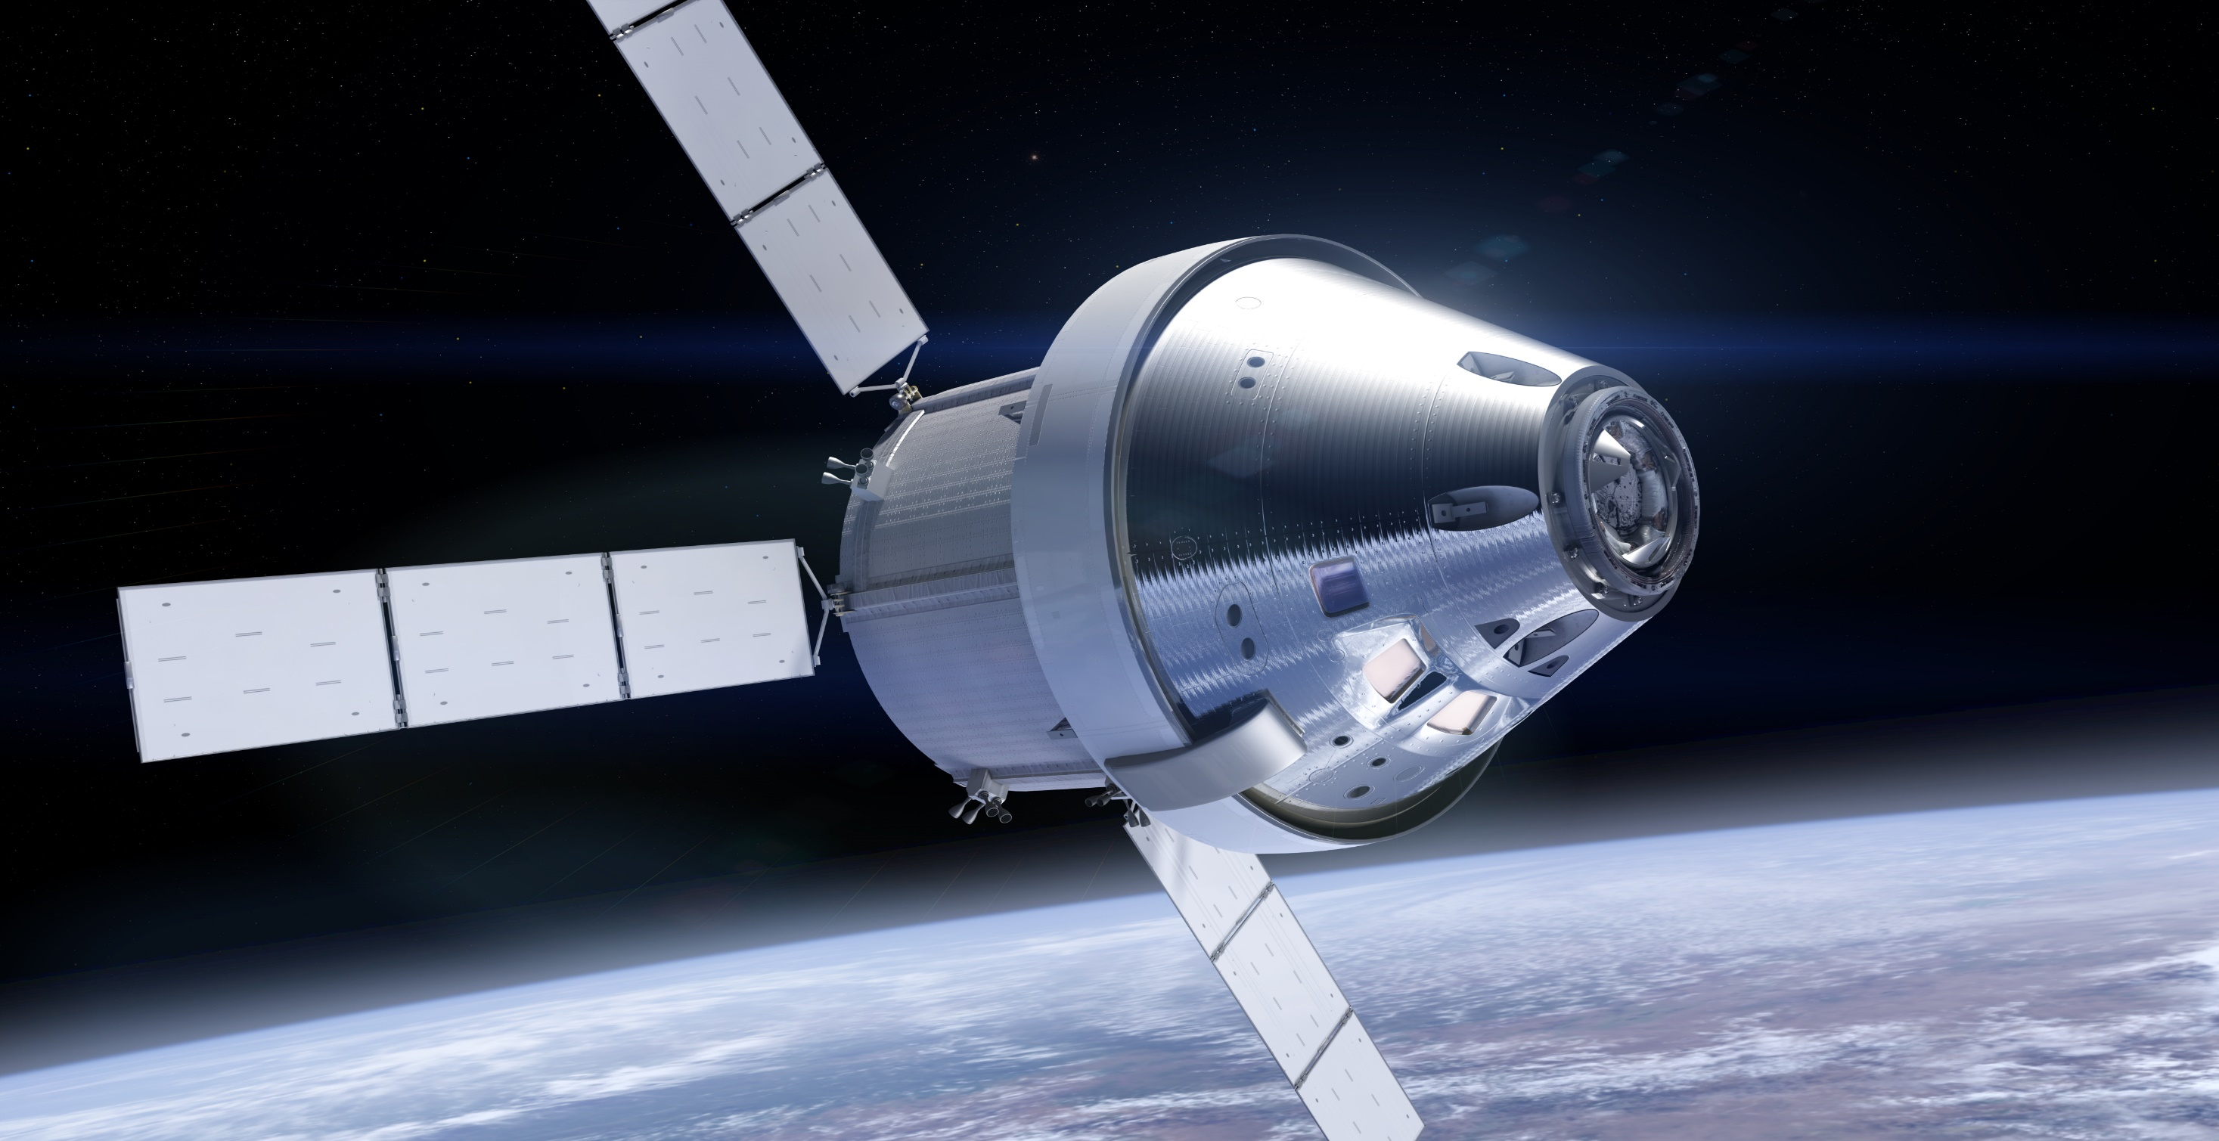
"Les Américains vont retourne sur la Lune en 2024. La mission Artemis III, va envoyer la première femme et le prochain homme sur la Lune. Le vaisseau spatial Orion emmènera les astronautes sur la Lune et les ramènera. Le module de service (ESM), c'est-à-dire la partie qui propulse le vaisseau spatial, le maintient à la bonne température et transporte l'air et l'eau pour les astronautes, est développé et produit par Airbus en Europe".
© esa

Slide 21
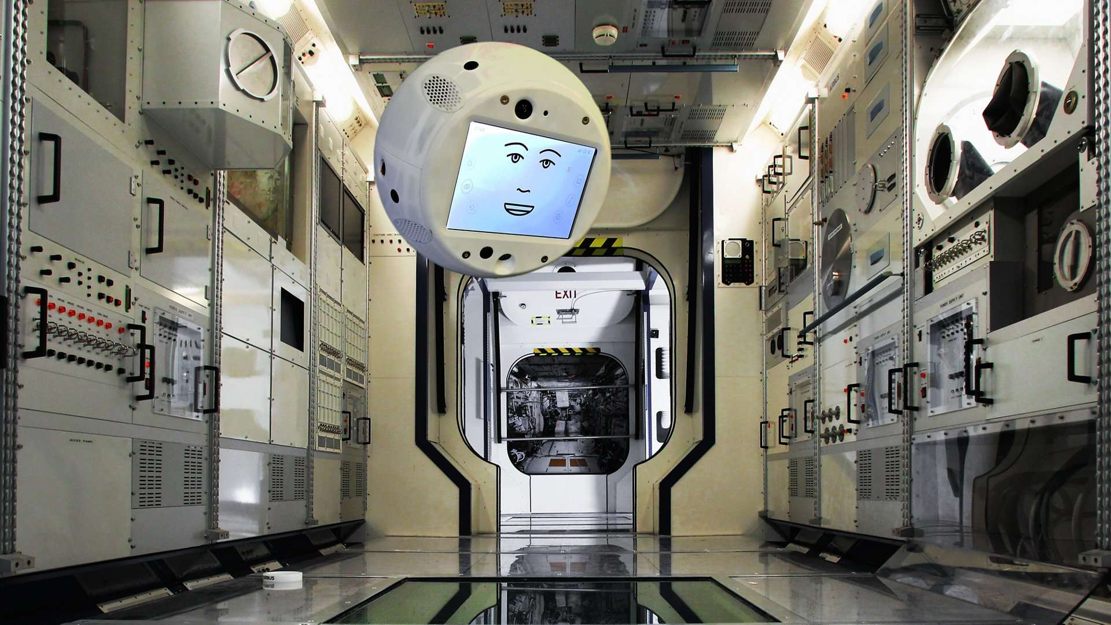
"Tout cela est très excitant ! J'espère que vous avez apprécié cette présentation - et qu'elle vous a donné envie de découvrir ce qui se passera ensuite dans l'espace. J'espère vous rencontrer à nouveau bientôt !
© Airbus

Slide 22
Divider title
Subtitle

Slide 23
Thank you
Confidential and proprietary document.
This document and all information contained herein is the sole property of Airbus. No intellectual property rights are granted by the delivery of this document or the disclosure of its content. This document shall not be reproduced or disclosed to a third party without the expressed written consent of Airbus. This document and its content shall not be used for any purpose other than that for which it is supplied.
Airbus, it’s logo and product names are registered trademarks.

